Slide 1
Afryka Jakie zwierzęta tu mieszkają?
Opracowała:
mgr Agnieszka Springer

Slide 2
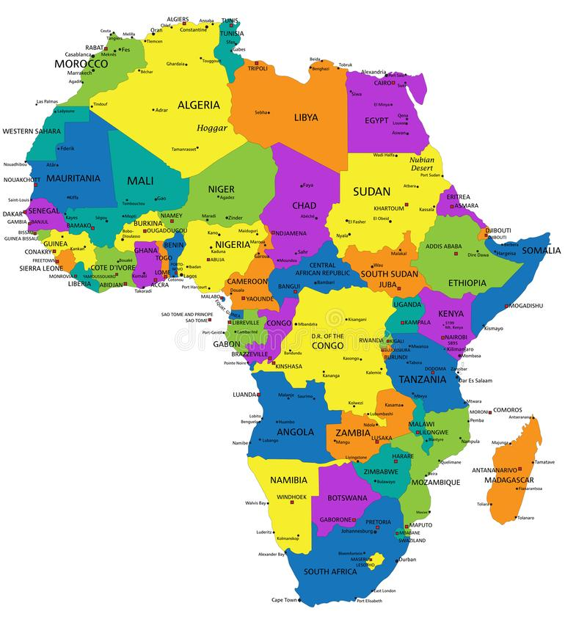
Kilka informacji
- powierzchnia: 30 370 000 km²
- ludność: 1,216 miliarda
- państwa: 59
- Afryka jest drugim w kolejności największym kontynentem na świecie
- w Afryce znajduje się największa pustynia na świecie (Sahara)

Slide 3
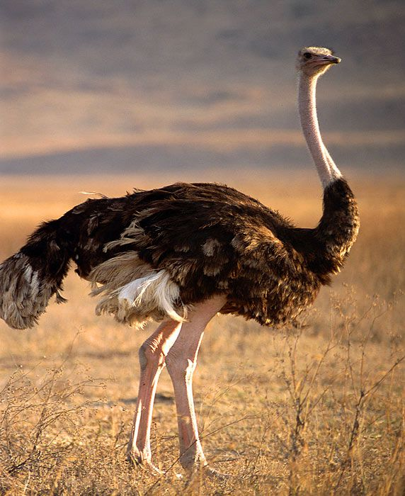
Zwierzęta zamieszkujące Afrykę
STRUŚ CZERWONOSKÓRY
Największy a zarazem najcięższy naziemny ptak na świecie. Strusie występują na otwartych i suchych obszarach: sawannach, stepach, pustyniach i półpustyniach. Ptak roślinożerny (żywi się nasionami, trawą, liśćmi, korzeniami, owocami), w jego diecie znaleźć można także zwierzęta bezkręgowe. Połyka kamienie, ułatwiające rozdrabnianie pokarmu w żołądku.
Czy wiesz, że…
W celu unikniecie zagrożenia, struś nie chowa głowy w piasek, ale leży na ziemi z wyciągniętą szyją. Prędkość jaką może osiągnąć wynosi 70 km na godzinę.

Slide 4
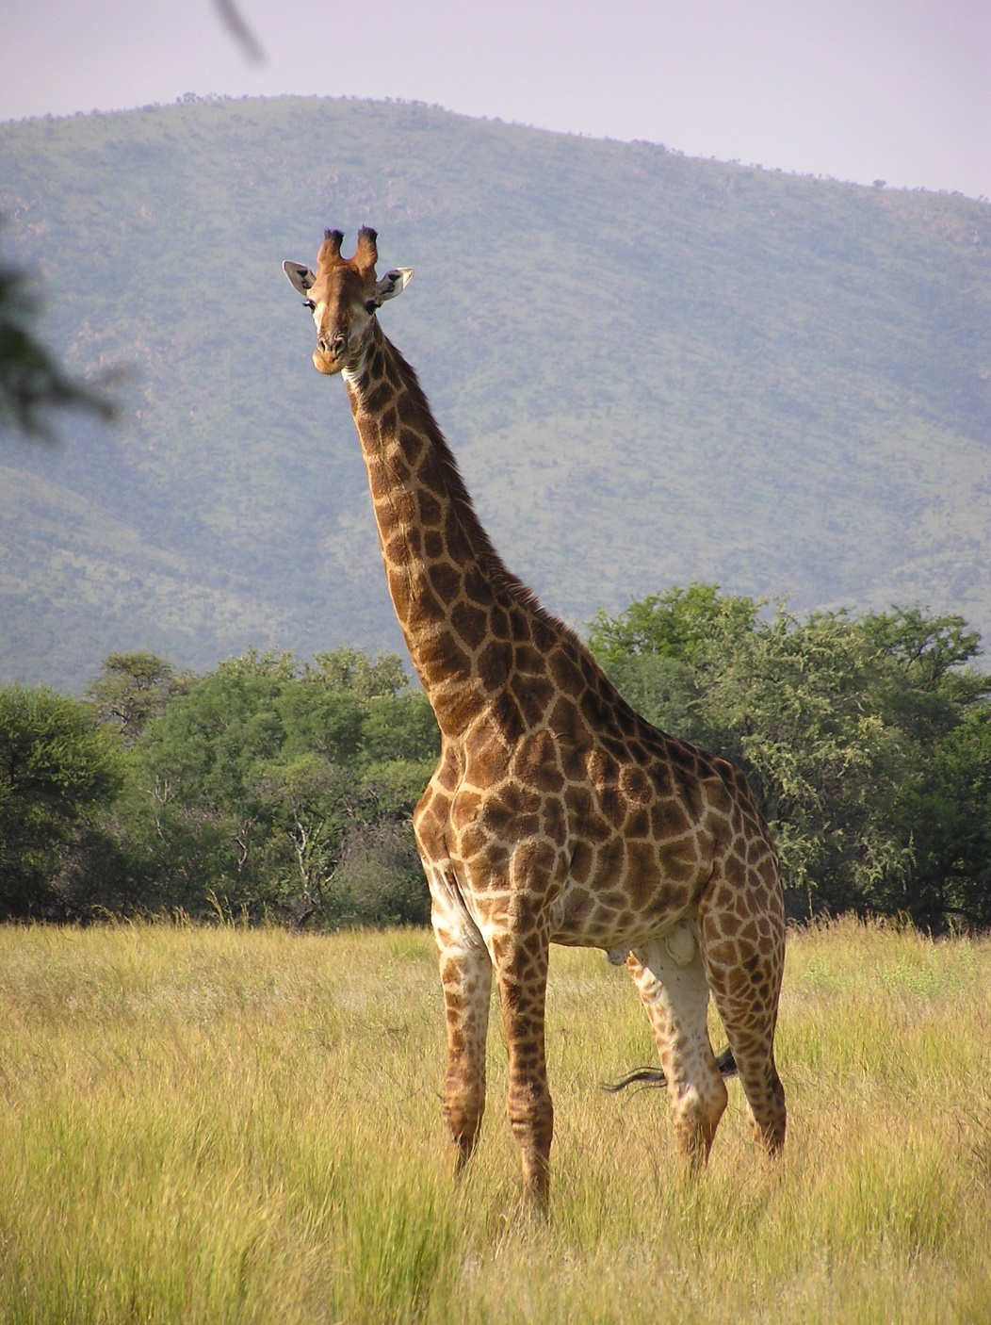
żyrafa
Żyrafa wybiera sawanny z rozrzuconymi drzewami akacji. Ze względu na zagrożenie ze strony drapieżników śpi nie więcej niż 7 minut dziennie. Doskonale biega - osiąga szybkość do 50 km/h, lecz nie potrafi pływać. Z powodu trudności w dosięgnięciu głową do ziemi niezwykle rzadko udaje się do wodopoju, jest bardzo odporna na brak wody. Żyrafy są bardzo wysokie, sięgają do ok. 6m., ważą ok. 1500kg.

Slide 5
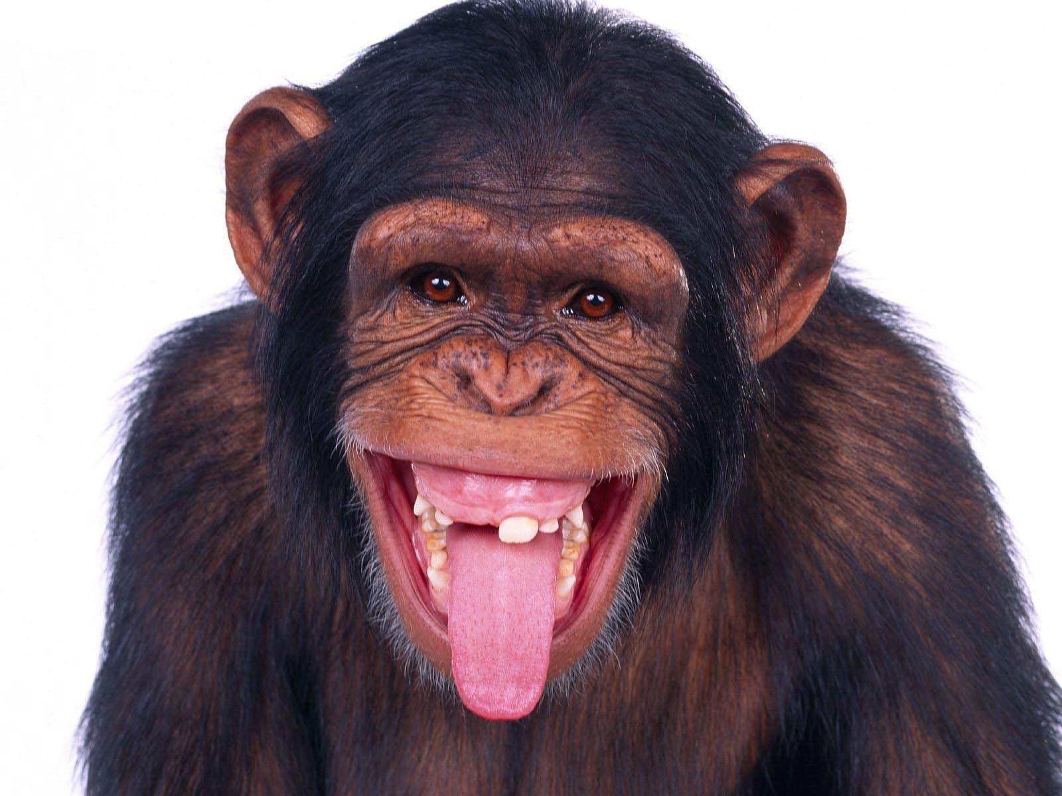
małpa
Spotykany na powierzchni ziemi, lecz znaczną większość życia spędza na drzewach. Porusza się głównie na czterech kończynach, szybko i zręcznie wspina się. Małpy są wszystkożerne, ale przede wszystkim gustują w owocach. Większość małp żyje w stadach lub grupach rodzinnych o rozbudowanej strukturze społecznej.

Slide 6
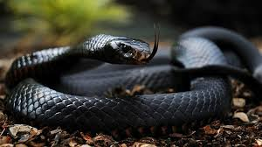
Mamba czarna
Mamba czarna zamieszkuje obszary porośnięte lasami z licznymi kryjówkami w postaci skał i powalonych drzew. Czarna mamba jest mięsożerna. W głównej mierze żywi się kręgowcami (innymi gadami, ptakami, ssakami). W sytuacji zagrożenia wybiera ucieczkę, lecz w sytuacji bez wyjścia atakuje. Jej jad jest niebezpieczny dla człowieka. Już jedne ukąszenie może doprowadzić do śmierci w ciągu 20 minut.
Czy wiesz, że…
Czarna mamba jest jednym z najszybszych gatunków węży na świecie i jest największym jadowitym wężem w Afryce.

Slide 7
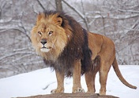
Lew afrykański
Lew to jeden z największych kotów, wśród kotowatych ustępuje wielkością tylko tygrysowi. Lwy są mięsożercami polującymi głównie na ssaki kopytne, jak antylopy, zebry, gazele, bawoły afrykańskie, żyrafy i guźce.

Slide 8
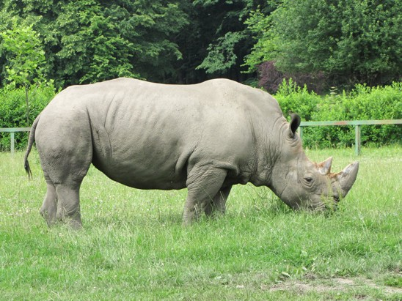
Nosorożec biały
Większość dnia nosorożce spędzają ukryte w cieniu, by nie przegrzewać organizmu. Żywią się trawą, ale zjadają również gałęzie drzew i krzewy. Podczas wypasania spaceruje spokojnie po okolicy z głową przy ziemi niczym powolny odkurzacz.

Slide 9
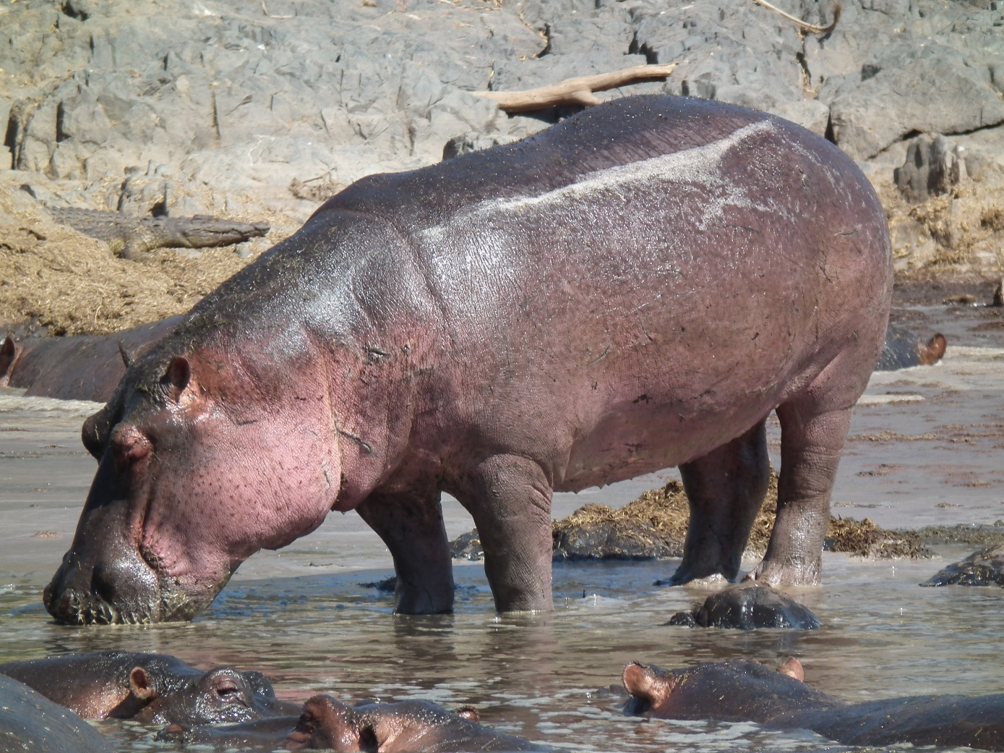
Hipopotam nilowy
Są z reguły bardzo hałaśliwe i zarówno w dzień, jak i w nocy głośno chrząkają i ryczą. Mimo swojej ciężkiej budowy są zwierzętami dość sprawnymi i wytrwałymi. Żywią się głównie roślinnością wodną lub porastającą brzegi rzek. W ciągu nocy zjada do 40 kg trawy. Dożywają do 50 lat.

Slide 10
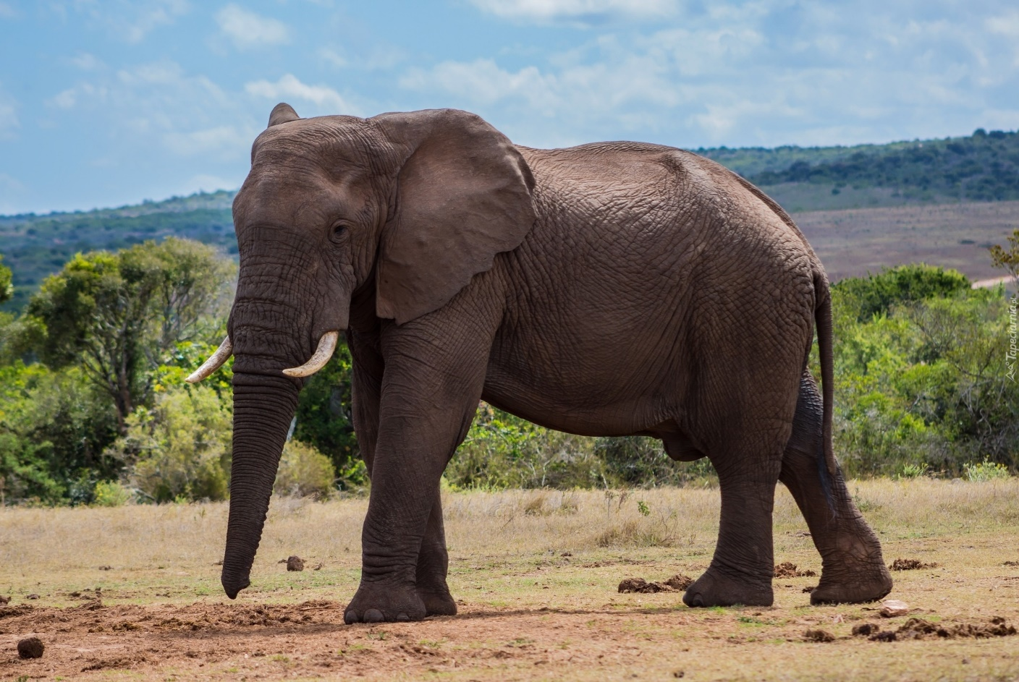
Słoń afrykański
Słoń afrykański jako roślinożerca łamie gałęzie, zrywa krzewy i kępy traw, zjada soczyste, młode pędy, czasami wygrzebuje też korzenie. W ciągu dnia słoń zjada od 200 do 400 kg pokarmu. Słoń waży 7,5-8 ton.

Slide 11
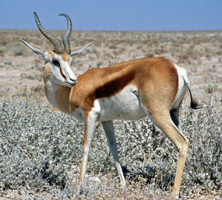
antylopa
Antylopy charakteryzują się lekką budową ciała, małą głową, długą szyją i długimi kończynami. Żywią się głównie trawami, ale też młodymi pędami roślin, liśćmi drzew i krzewów. Są płochliwe, ale potrafią okazać agresję np., gdy się bronią lub w czasie godów.

Slide 12
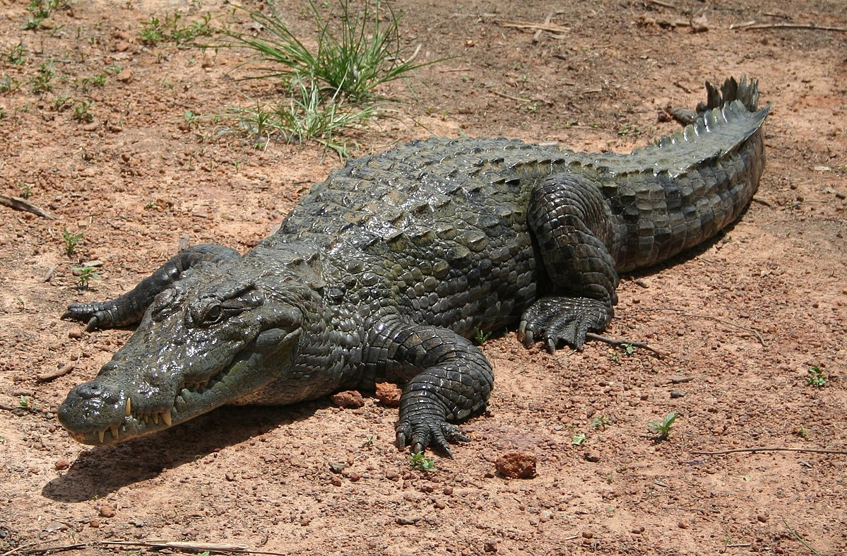
Krokodyl nilowy
Zasiedla rzeki, duże jeziora ale także tereny bagniste. Dorosłe krokodyle polują na ssaki, ptactwo wodne, ale nie gardzą też padliną, mniejszymi osobnikami własnego gatunku oraz wszelkimi zwierzętami o odpowiedniej wielkości. Może osiągać długość 5,5 metrów i masę blisko 1 tony.
Czy wiesz, że…
Dorosły krokodyl nilowy może pościć przez kilka miesięcy bez szkody dla zdrowia.

Slide 13
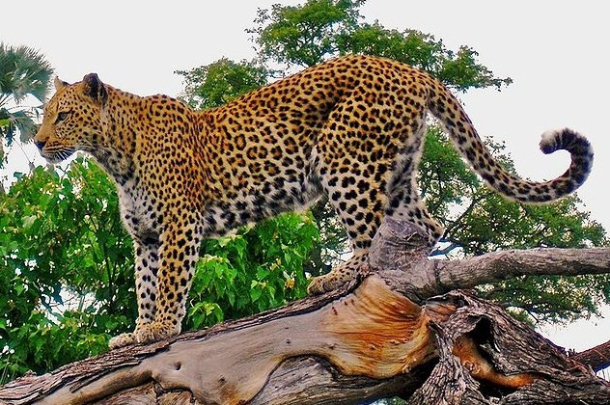
lampart
Lamparty charakteryzują się niebywałą zwinnością i siłą. Potrafi wykonywać 6-8-metrowe skoki. W polowaniu za zwierzyną jest bardzo zwinny. Lampart w Afryce jest najgroźniejszym wrogiem pawianów. Poluje też na inne małpy. Lamparty żyją ok. 15-25 lat.

Slide 14
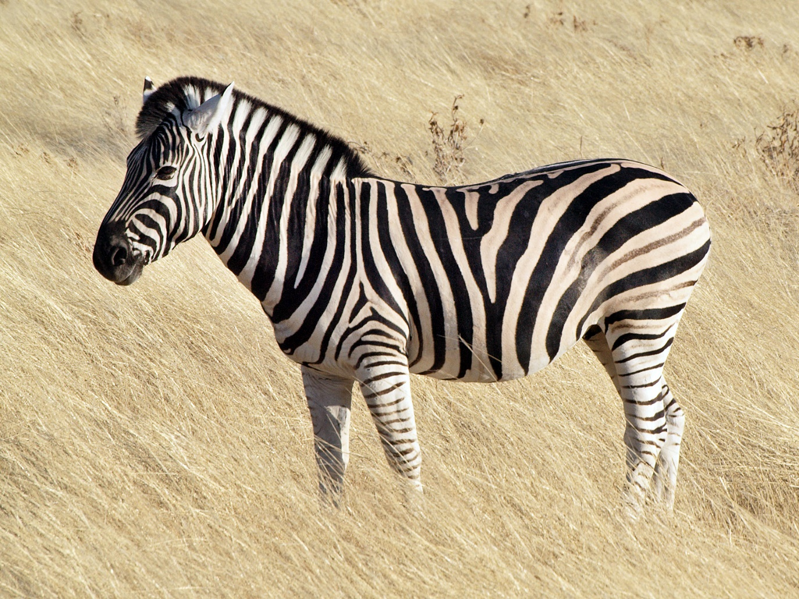
zebra
Występuje na sawannach i stepach w południowo-wschodniej Afryce. Zebra stepowa jest zwierzęciem roślinożernym. W jej diecie dominuje trawa. Żywi się również ziołami i krzewami.
Czy wiesz, że…
Zebra stepowa może osiągnąć prędkość do 60 km na godzinę.

Slide 15
Dziękuję ☺

